Slide 1
프로젝트 소개
개발 환경
언어
Java (JDK 17)
서버
Apache Tomcat 10.1.16, Nginx, AWS EC2(ubuntu)
Framework
Spring Boot 3.2.0, JPA
DBMS
MySQL 8.0.35
IDE
IntelliJ IDEA
Link
54.180.3.51/api/*

Slide 2
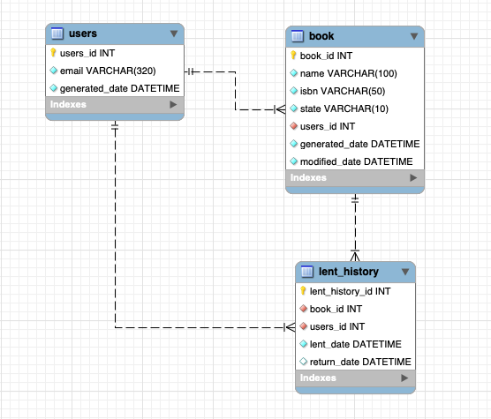
ERD

Slide 3
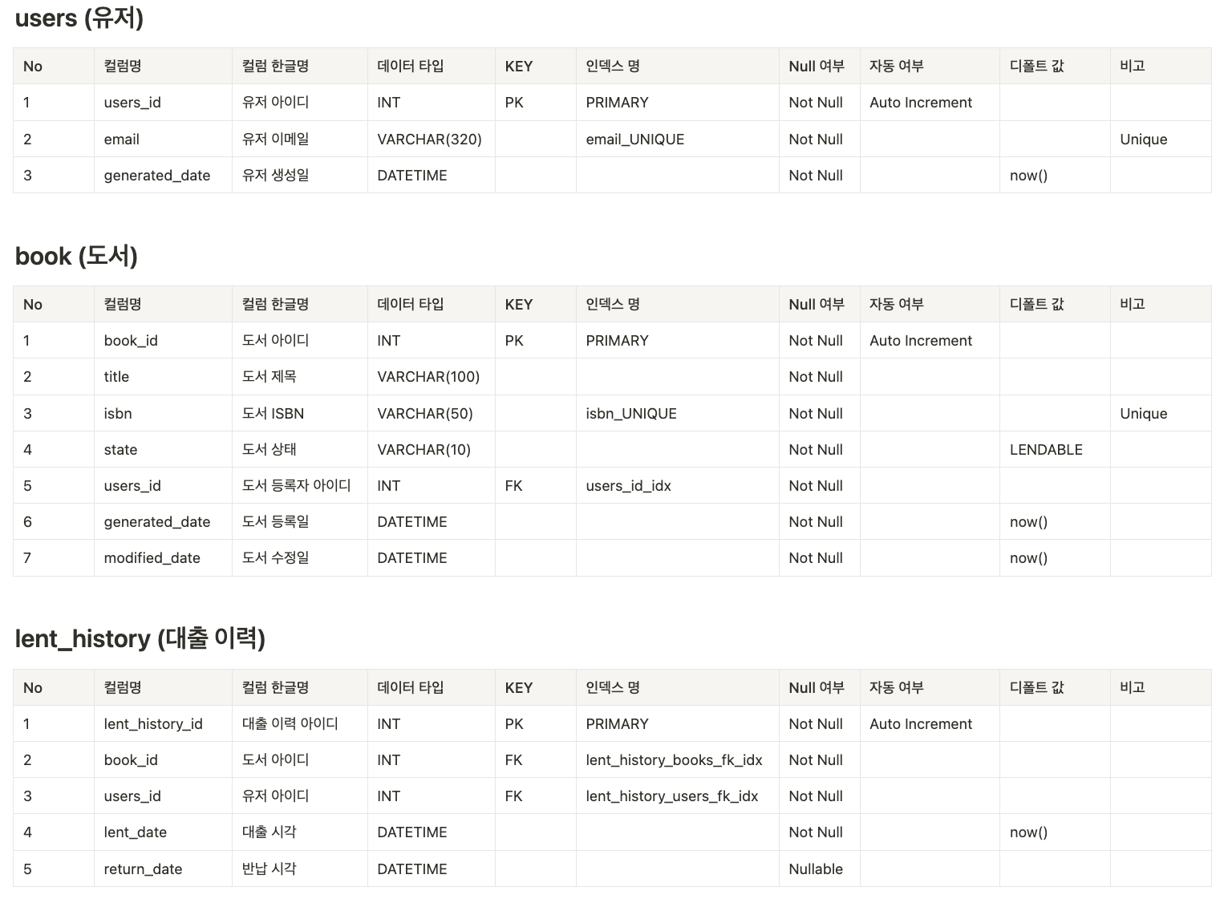
테이블 정의서

Slide 4
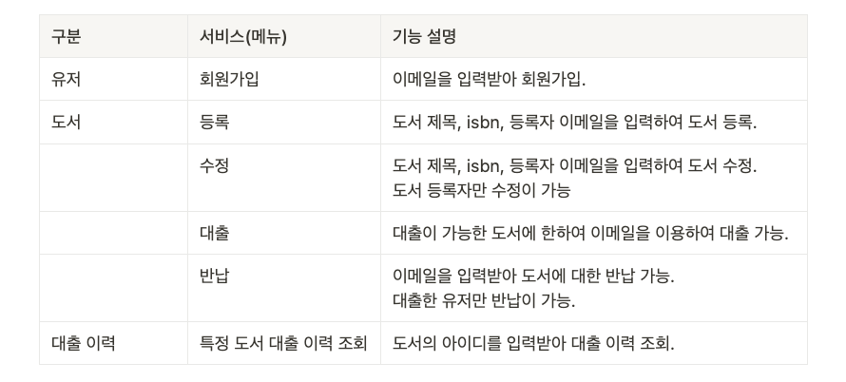
기능 정의서

Slide 5




Infrastructure
Client
API 요청
Reverse Proxy
WAS
PORT 8080
PORT 3306

Slide 6
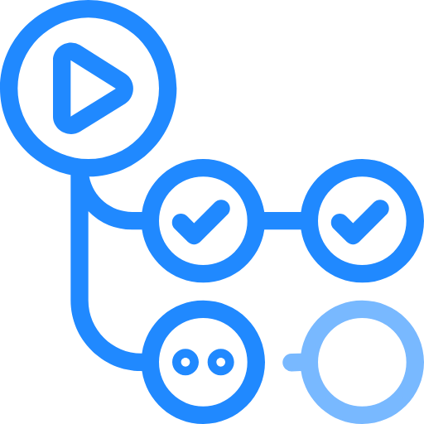

CI/CD Pipeline
SCP를 이용해 빌드된 파일 전송
SSH를 이용해 서버에 있는 스크립트 파일 실행 -> 새로운 빌드 파일 재실행
Github Actions
Push
Github
WAS
Pull Request
Build & 자동화 테스트 수행

